Slide 1


Welcome to
sx 08/00
TÀI LIỆU ĐÀO TẠO HỘI NHẬP

Slide 2
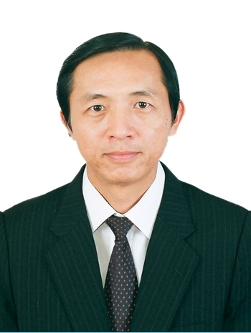
C
hào mừng bạn gia nhập công ty Duy Tân.
Hơn 30 năm trong sự nghiệp xây dựng công ty, tôi luôn chủ trương tạo môi trường làm việc tốt nhất để mọi người có cơ hội phát huy tối đa khả năng của mình, mỗi quyết định và hành động của tôi đều nhằm hướng đến việc đảm bảo sự lớn mạnh của công ty gắn với sự phát triển của mỗi cá nhân trong tổ chức.
Tôi tin tưởng vào sự tài giỏi và mong đợi lòng nhiệt tâm mà bạn dành cho công ty. Tôi tin chắc rằng bằng sự quyết tâm và nỗ lực của từng cá nhân, sẽ tạo nên sức mạnh của cả tập thể, từ đó chúng ta sẽ đạt được nhiều thành tựu hơn nữa trong tương lai, nâng tầm Duy Tân trong khu vực và trên toàn thế giới.
Chúc bạn sẽ có những ngày làm việc thật thoải mái và thành công cùng với Duy Tân.
Trân trọng,
Trần Duy Hy
Ông Trần Duy Hy
Nhà sáng lập Duy Tân
Chủ tịch Hội đồng thành viên

Slide 3

Sau đây, chúng tôi sẽ giới thiệu đến bạn chương trình Đào tạo Hội nhập cùng Duy Tân.
Chúng tôi mong bạn hãy nghiên cứu thật kỹ các nội dung được nêu ra để nhanh chóng hòa nhập cùng môi trường làm việc của công ty.

Slide 4
Chương Trình
ĐÀO TẠO HỘI NHẬP

Slide 5
NỘI DUNG CHƯƠNG TRÌNH
I. TỔNG QUAN CÔNG TY Thông tin chung về công ty Tầm nhìn – Sứ mệnh Giá trị cốt lõi – Văn hóa Duy Tân Quá trình hình thành và phát triển Sơ đồ tổ chức Lĩnh vực sản xuất và công ty thành viên Sản phẩm của chúng ta Khách hàng và hệ thống phân phối Thành tích nổi bật Các hoạt động – sự kiện công ty II. CÁC HỖ TRỢ CẦN THIẾT Các công cụ hỗ trợ làm việc Kênh thông tin nội bộ Số điện thoại cần nhớ Email cần nhớ | III. CHÍNH SÁCH/ QUY ĐỊNH NHÂN SỰ Hợp đồng lao động Lương và phụ cấp Quy định nghỉ phép Chính sách thâm niên Phúc lợi Đào tạo và phát triển Đánh giá thành tích Ý tưởng cải tiến IV. NỘI QUY/ CHÍNH SÁCH/ QUY ĐỊNH CHUNG Quy định đạo đức kinh doanh Quy định hành chính Bảo mật thông tin Quy định an ninh Chính sách công ty Một số lưu ý

Slide 6
NỘI DUNG CHƯƠNG TRÌNH
I. TỔNG QUAN CÔNG TY Thông tin chung về công ty Tầm nhìn – Sứ mệnh Giá trị cốt lõi Văn hóa Duy Tân Quá trình hình thành và phát triển Sơ đồ tổ chức Lĩnh vực sản xuất và công ty thành viên Sản phẩm của chúng ta Khách hàng và hệ thống phân phối Thành tích nổi bật Các hoạt động – sự kiện công ty II. CÁC HỖ TRỢ CẦN THIẾT Các công cụ hỗ trợ làm việc Kênh thông tin nội bộ Số điện thoại cần nhớ Email cần nhớ | III. CHÍNH SÁCH/ QUY ĐỊNH NHÂN SỰ Hợp đồng lao động Lương và phụ cấp Quy định nghỉ phép Chính sách thâm niên Phúc lợi Đào tạo và phát triển Đánh giá thành tích Ý tưởng cải tiến IV. NỘI QUY/ CHÍNH SÁCH/ QUY ĐỊNH CHUNG Quy định đạo đức kinh doanh Quy định hành chính Bảo mật thông tin Quy định an ninh Chính sách công ty Một số lưu ý

Slide 7







I. TỔNG QUAN CÔNG TY
Thông tin chung về công ty
Giới thiệu
Duy Tân Group
Quy mô hơn 1.800 nhân viên
Sản xuất, kinh doanh sản phẩm nhựa tái chế, khuôn mẫu và lĩnh vực khác
Đạt nhiều danh hiệu và chứng nhận quan trọng trong và ngoài nước
Địa chỉ: 1908 Võ Văn Kiệt, Phường An Lạc, Quận Bình Tân, TP.HCM
Email: info@duytangroup.com
Điện thoại: (84-28) 3620 3388
Fax: (84-28) 3620 3399

Slide 8
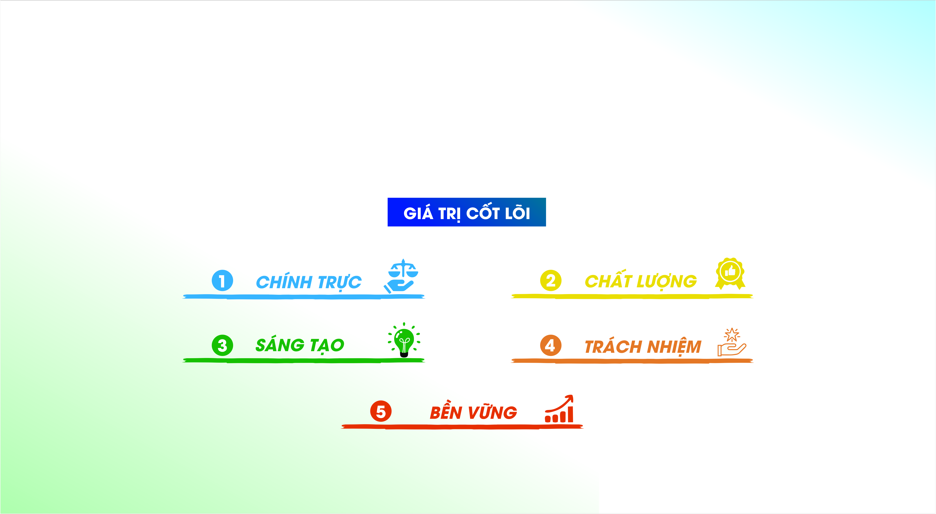
I. TỔNG QUAN CÔNG TY
Thông tin chung về công ty
5 GIÁ TRỊ CỐT LÕI
Luôn hướng đến cung cấp sản phẩm, dịch vụ theo tiêu chuẩn cao nhất.
Luôn làm điều đúng với tinh thần trung thực và thực hiện trọn vẹn mọi cam kết.
Luôn hướng đến cung cấp sản phẩm, dịch vụ theo tiêu chuẩn cao nhất.
Thực hiện cam kết, chịu trách nhiệm về kết quả được tạo ra bởi hành động của mình.
Bảo vệ, duy trì, tăng cường các nguồn tài nguyên cho tương lai.

Slide 9
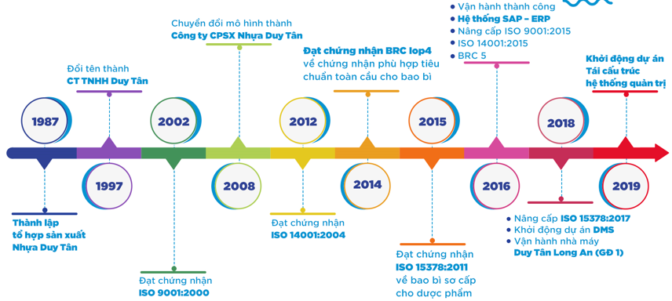
I. TỔNG QUAN CÔNG TY
3. Quá trình hình thành và phát triển
2022
Hợp tác chiến lược cùng SCG
Phân tách và Phát triển độc lập công ty TNHH Nhựa Duy Tân

Slide 10
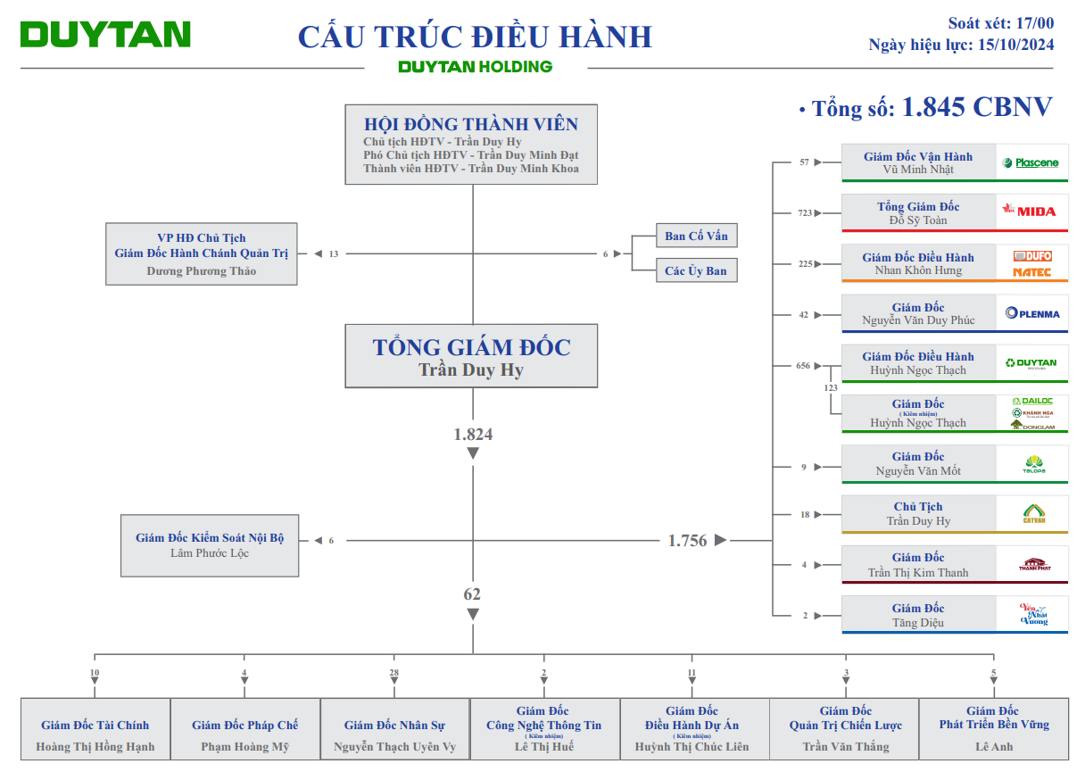
I. TỔNG QUAN CÔNG TY
4. Sơ đồ tổ chức

Slide 11
I. TỔNG QUAN CÔNG TY
5. Lĩnh vực sản xuất và công ty thành viên
Lĩnh vực Khuôn - Nhựa
Lĩnh vực Tái chế nhựa
Lĩnh vực Khác
Plascene, Inc (USA)
Công ty TNHH Nhựa Tái chế Duy Tân
Công ty TNHH Nhựa Duy Tân
Công ty Cổ phần Khuôn Chính Xác Minh Đạt
Công ty TNHH thu mua phế liệu nhựa Khánh Nga
Công ty TNHH PLENMA
Công ty Cổ phần Sản Xuất Cơ Khí Duy Phong
Công ty TNHH MTV Đồng Lâm
Công ty Cổ phần Cát Vân
Công ty TNHH Khuôn Chính Xác Natec
Công ty TNHH thu mua phế liệu Đại Lộc
Công ty TNHH SXTM Thạnh Phát
Công ty TNHH Nội thất Tân Lợi Phát
Công ty TNHH Yến Nhất Vương

Slide 12

I. TỔNG QUAN CÔNG TY
5. Lĩnh vực sản xuất và công ty thành viên
Công ty trụ sở
Công ty TNHH Nhựa Duy Tân
Thành lập: ngày 07/11/1997
Địa chỉ: 1908 Võ Văn Kiệt, Phường An Lạc, Quận Bình Tân, TP.HCM
Quy mô: gần 100 nhân viên
Lĩnh vực kinh doanh: sản xuất, kinh doanh khuôn, nhựa tái chế, bất động sản và nhiều lĩnh vực khác.

Slide 13
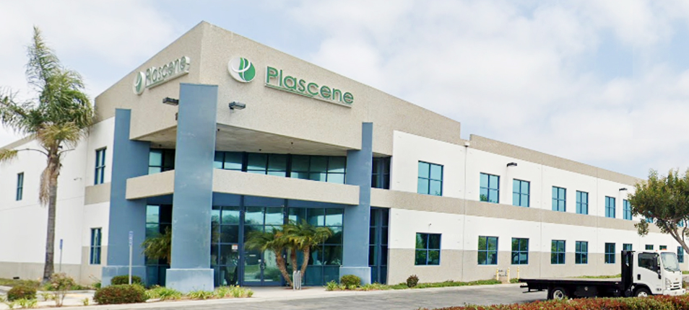
I. TỔNG QUAN CÔNG TY
5. Lĩnh vực sản xuất và công ty thành viên
Lĩnh vực Nhựa
PLASCENE,INC
Thành lập ngày 22/02/2010
Địa chỉ: 1600 Pacific Avenue Oxnard, CA, 93033
Quy mô: gần 45 nhân viên
Lĩnh vực kinh doanh: sản xuất, kinh doanh nhựa

Slide 14
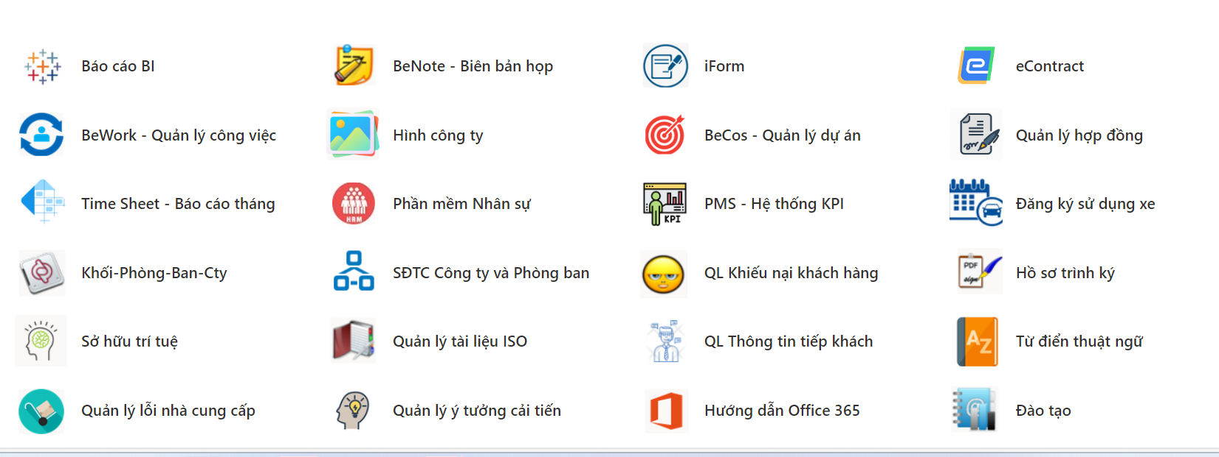
II. CÁC HỖ TRỢ CẦN THIẾT
1. Các công cụ hỗ trợ làm việc
Các ứng dụng nội bộ
Máy tính và user
Tùy theo yêu cầu công việc, CBNV sẽ được cấp máy tính/ laptop và user để truy cập các kênh thông tin nội bộ
Các ứng dụng trên trang Cổng thông tin Duy Tân
Dưới đây là 1 số ứng dụng trang trang Cổng thông tin Duy Tân : đăng ký sử dụng xe, trình ký hồ sơ, đăng ký vé máy bay, xem số điện thoại nội bộ … Địa chỉ: https://dtg.sharepoint.com/sites/portal

